Slide 1

KHỞI ĐỘNG
Từ khóa diệu kì
  Có sáu từ khoá sắp xếp lộn xộn.
  HS giơ tay để trả lời. Mỗi HS được trả lời một lần, thời gian để trả lời cho mỗi từ khóa tối đa 30s.
  HS giải mã đúng từ khoá sẽ được nhận điểm thưởng từ GV.

Slide 2


Đ/X/Ộ/U/G/N/T
XUNG ĐỘT

Slide 3
V/N/T/Ậ/T/Â/N/H
NHÂN VẬT

Slide 4
P/T/À/R/O/Ú/G/H/N
TRÀO PHÚNG

Slide 5
C/K/T/Ế/U/Ấ
KẾT CẤU

Slide 6
H/T/Ì/N/H/Ố/G/N/U
TÌNH HUỐNG

Slide 7

BÀI 4:
HÀI KỊCH VÀ TRUYỆN CƯỜI

Slide 8


TRI THỨC NGỮ VĂN
-
Thời gian hoàn thành phiếu:
7 phút
  Hết thời gian, GV chuẩn bị một đoạn nhạc và 1 quả bóng bay cho HS chuyền tay nhau. Nếu nhạc dừng lại, quả bóng đang trên tay HS nào thì HS sẽ trình bày 1 đặc trưng của thể loại hài kịch và truyện cười.
Học sinh có thời gian 3 phút đọc nhanh phần Kiến thức Ngữ văn trang 83-84 hoàn thành theo cặp Phiếu học tập 1.1 Đặc trưng thể loại hài kịch và Phiếu học tập 1.2 Đặc trưng thể loại truyện cười.

Slide 9



TRI THỨC NGỮ VĂN
  1.Hài kịch
a. Khái niệm
Hài kịch là thể loại kịch dùng tiếng cười để châm biếm, đả kích, phê phán những thói hư tật xấu, cái lố bịch, lỗi thời,… trong đời sống. Tiếng cười trong hài kịch được tạo ra bởi các mâu thuẫn (xung đột), nhân vật, hành động, lời thoại,… và một số thủ pháp trào phúng tiêu biểu.

Slide 10




Hành động
là toàn bộ hoạt động của các nhân vật (lời thoại, điệu bộ, cử chỉ). Mọi hành động kịch đều dẫn tới xung đột và giải quyết xung đột.
Xung đột
trong hài kịch thường là mâu thuẫn giữa cái xấu (cái thấp hèn) với cái tốt (cái đẹp, cái cao cả).
b. Một số
đặc trưng của
thể loại
hài kịch
Nhân vật
trong hài kich là đối tượng gây tiếng cười, gồm những hạng người hiện thân cho các thói hư tật xấu hay những gì thấp kém trong xã hội. thể hiện qua những biến cố.
Thủ pháp trào phúng
(biện pháp tạo ra tiếng cười) trong hài kịch chủ yếu là nghệ thuật phóng đại (nói quá, cường điệu).

Slide 11

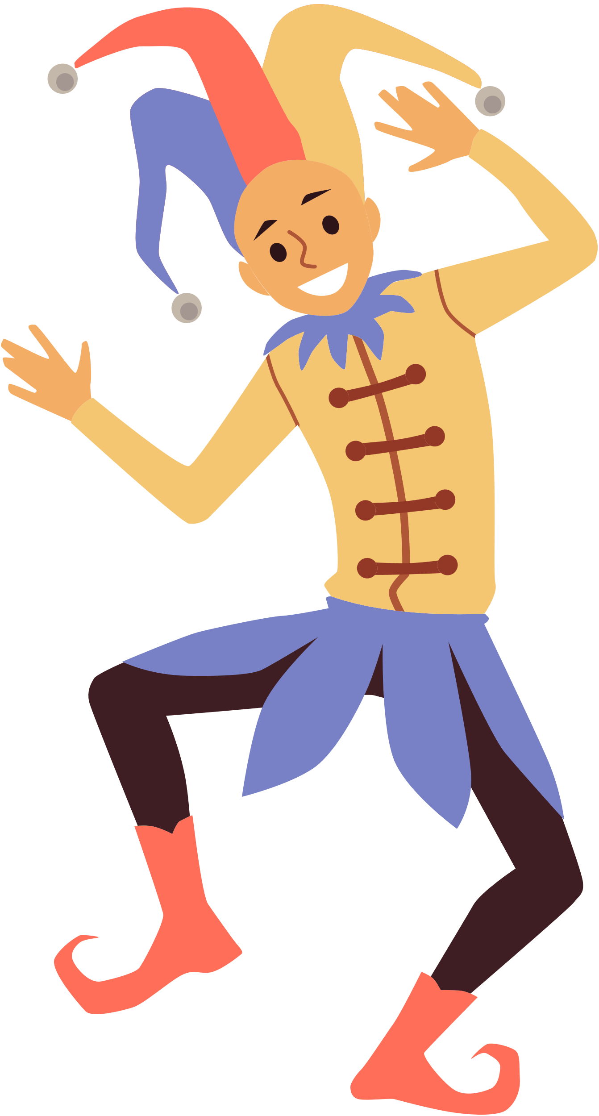
TRI THỨC NGỮ VĂN
2. Truyện cười
a. Khái niệm
Truyện cười là một thể loại chứa đựng cái hài, dùng tiếng cười làm phương tiện chủ yếu để giải trí hoặc châm biếm, phê phán những thói hư tật xấu trong xã hội. Có truyện cười dân gian và truyện cười hiện đại

Slide 12
Kết cấu
Truyện cười thường ngắn gọn, cốt truyện đơn giản, đẩy mâu thuẫn phát triển nhanh và kết thúc bất ngờ, lật tẩy sự thật làm bật lên tiếng cười.
Tình huống
tô đậm mâu thuẫn bên trong – ngoài, giữa thật – giả, giữa lời nói và hành động; mâu thuẫn trái tự nhiên chứa nghịch lý, trớ trêu.
b. Một số
đặc trưng của
thể loại
truyện cười
Ngôn ngữ
tạo liên tưởng, đối sánh bất ngờ; các biện pháp tu từ giàu tính trào phúng, lối nói khoa trương, phóng đại,…
Nhân vật
gây cười dựa vào hành vi ứng xử của nhân vật trong hoàn cảnh cụ thể.

Slide 13


1. KHỞI ĐỘNG
(1 phút) Chia sẻ theo cặp những suy nghĩ và cảm nhận về lối sống mà bức tranh mang đến cho em.
(2-3 phút) Kĩ thuật free writing – Quan sát 3 bức tranh và ghi vào vở (giấy note) tất cả những suy nghĩ, cảm nhận của em về bức ảnh.

Slide 14
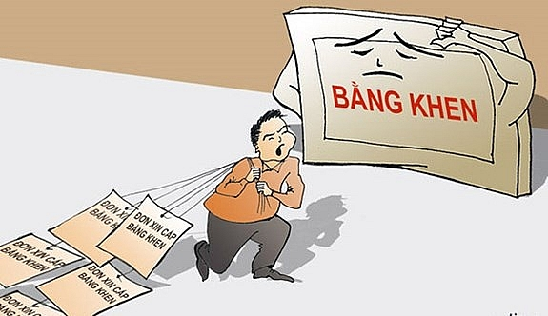
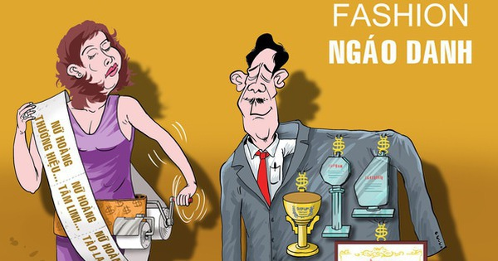
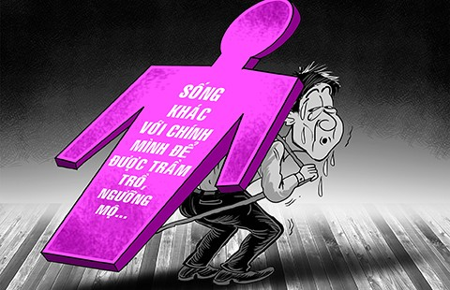
Phút
suy
ngẫm

Slide 15



BÀI 4: HÀI KỊCH VÀ TRUYỆN CƯỜI
ĐỔI TÊN CHO XÃ
Lưu Quang Vũ

Slide 16


ĐỌC VĂN BẢN
TRÍ NHỚ SIÊU PHÀM
GV có 7 câu hỏi trắc nghiệm liên quan đến văn bản, HS có thời gian 30s để trả lời.
HS giơ tay để đưa ra đáp án.

Slide 17


ĐỌC VĂN BẢN
Trí nhớ siêu phàm
Câu 1. Tác giả của văn bản Đổi tên cho xã là ai?
A. Nguyễn Huy Tưởng
B. Lưu Quang Vũ
C. Học Phi
D. Nguyễn Thái Học

Slide 18

ĐỌC VĂN BẢN
Trí nhớ siêu phàm
Câu 2. Đoạn chữ in nghiêng ở phần mở đầu có nhiệm vụ gì?
A. Tóm tắt nội dung của cảnh.
B. Nêu bối cảnh, nhân vật.
C. Nêu những yêu cầu đối với một vở kịch.
D. Tất cả các đáp án trên.

Slide 19

Trí nhớ siêu phàm
Câu 3. Mục đích của cuộc họp là gì?
A. Thảo luận về các chính sách đối ngoại của xã.
B. Gặp mặt, lấy ý kiến giữa lãnh đạo của xã và nhân dân trong xã nhằm tiến tới một xã phát triển bậc nhất.
C. Đổi tên, mục tiêu hoạt động của xã và các ban, bộ phận khác nhằm tiến tới một xã phát triển bậc nhất.
D. Tất cả các đáp án trên.

Slide 20
Trí nhớ siêu phàm
Câu 4. Từ ngữ nào sau đây cho thấy sự ảo tưởng của chủ tịch xã?
A. Lịch sử xã ta mở sang một trang mới.
B. Thay đổi trời đất, sắp đặt giang sơn,…
C. Những trang chữ vàng chói lọi.
D. Tất cả các đáp án trên.

Slide 21
Câu 5. Qua văn bản ta có thể thấy gì về thư kí Văn Sửu?
A. Là một người có học, có hiểu biết, thể hiện qua việc đặt tên, hay việc nhắc cho ông Nha về Lương Định Của,…
B. Là một người thích nịnh hót, thể hiện qua các câu bình luận, khen lời của ông Nha: “Đúng! Phải có chí tiến thủ, phải có hoài bão lớn”, “Cô Nhàn thừa hưởng ở bác đầu óc táo bạo,…”
C. Là một người trung với Đảng, hiếu với dân, luôn là một tấm gương sáng cho các cán bộ khác noi theo.
D. Cả A và B.

Slide 22
Câu 6. Nhân vật ông Chủ tịch xã Toàn Nha tiêu biểu cho kiểu người nào trong xã hội?
A. Kiểu người không vì có chức có quyền mà hiếp đáp dân lành, là người luôn vì dân vì nước.
B. Kiểu người có lòng nhưng sức có hạn, muốn giúp dân khỏi cảnh đói khổ nhưng không làm thế nào được.
C. Kiểu người vừa có tâm vừa có tầm.
D. Kiểu người không có học, kém hiểu biết nhưng lại thích hư danh, mơ mộng những điều to tát.

Slide 23



2. ĐỌC VĂN BẢN
Gợi ý giọng đọc
  Với nhân vật ông Nha: đọc với giọng to, quyết tâm, tự hào
  Các nhân vật khác: to, rõ ràng, xu nịnh

Slide 24


ĐỌC VĂN BẢN
    Đọc phân vai vở kịch Đổi tên cho xã
    Các thành viên khác lắng nghe, theo dõi, dùng kĩ thuật ghi chú bên lề để ghi chú trong sách
Tiêu chí | Có | Không
Đọc trôi chảy, không bỏ từ, thêm từ.
Đọc to, rõ bảo đảm trong không gian lớp học, cả lớp cùng nghe được.
Tốc độ đọc phù hợp.
Sử dụng giọng điệu khác nhau với từng nhân vật.

Slide 25
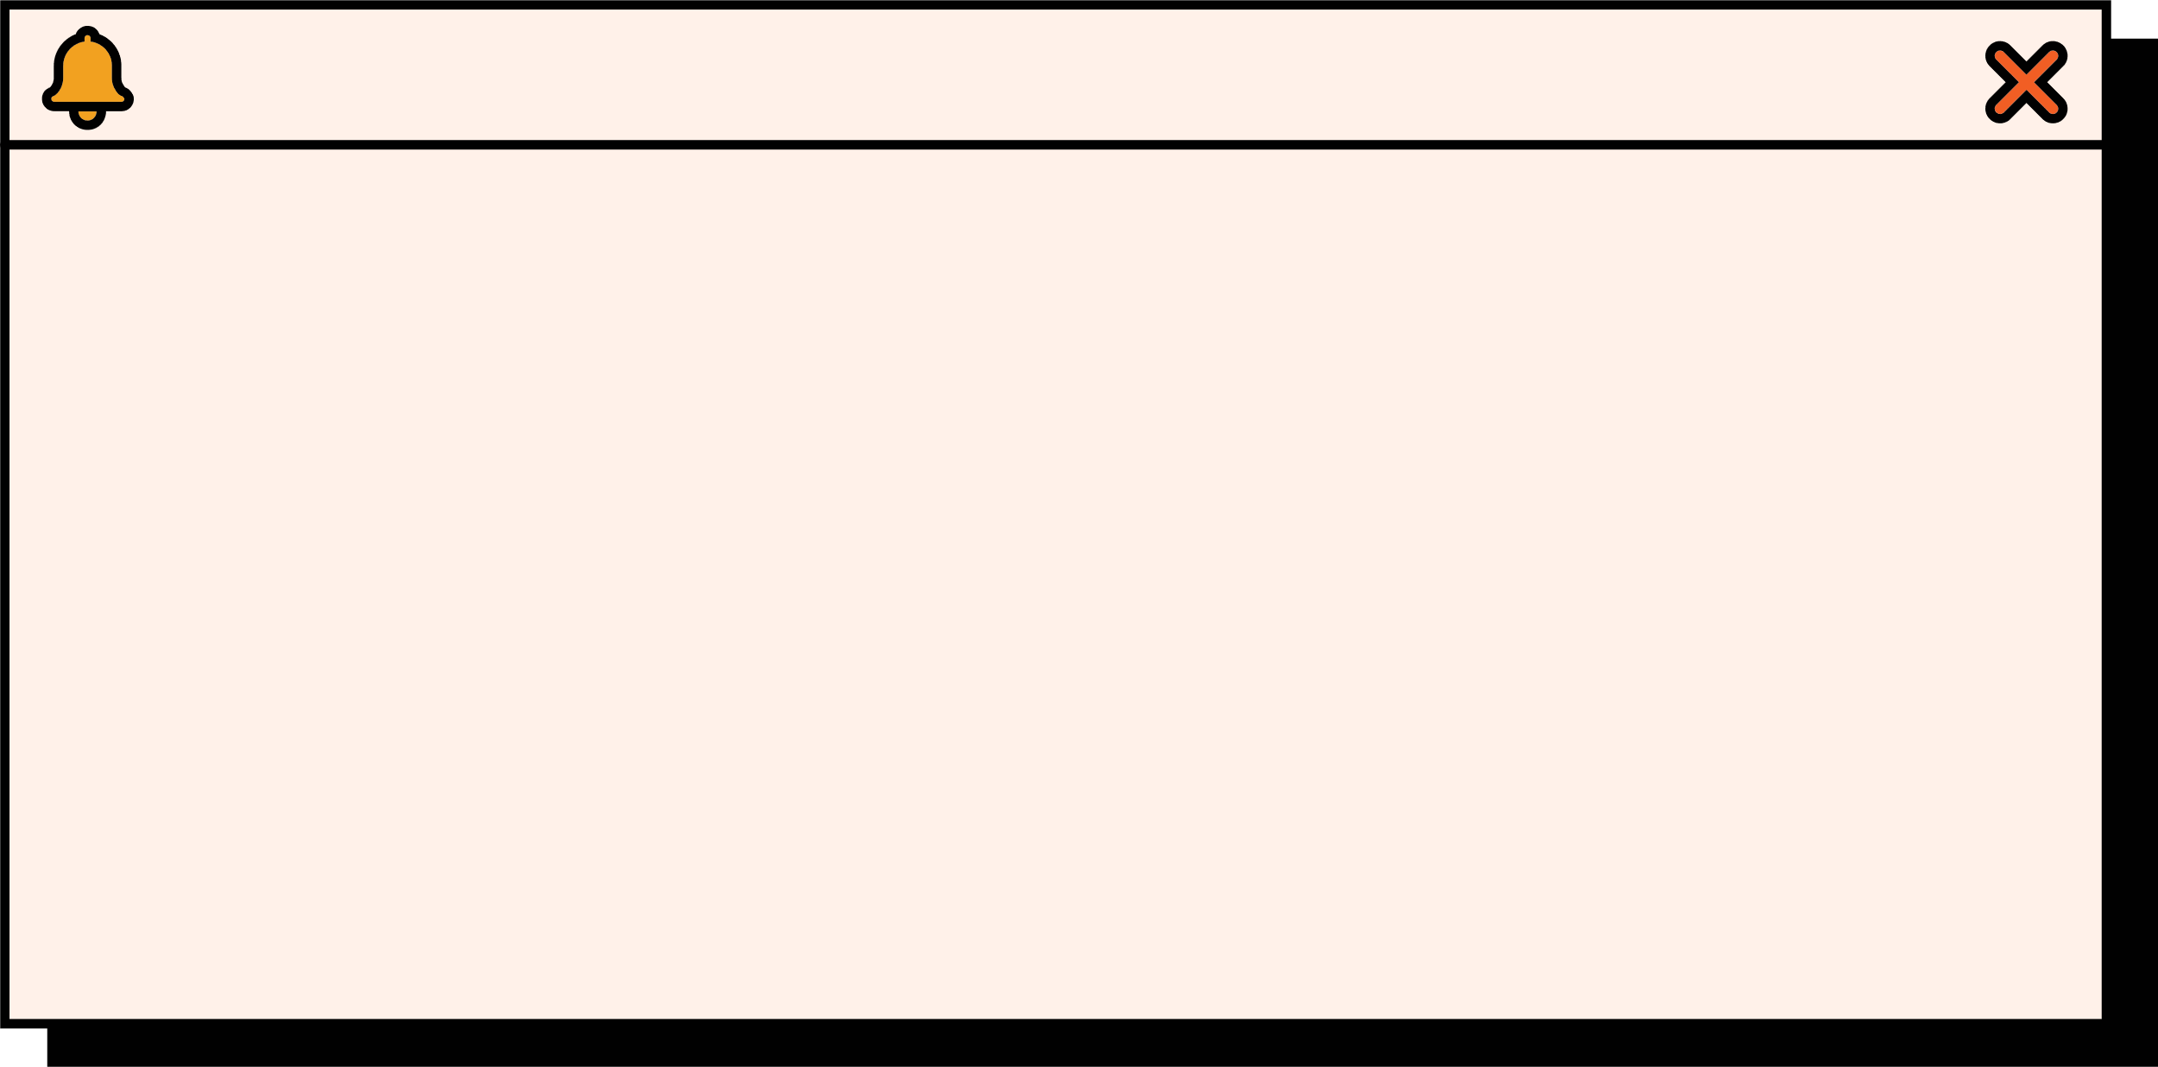
ĐỌC HIỂU VĂN BẢN
3.1 Tìm hiểu chung
Nhiệm vụ 1: Tìm hiểu tác giả, tác phẩm
  HS đọc thông tin trong SGK trang 85 kết hợp với tìm hiểu ở nhà:
  Hãy nêu 1 thông tin em ấn tượng sau khi đọc xong hộp thông tin về tác giả và vở kịch Đổi tên cho xã.

Slide 26
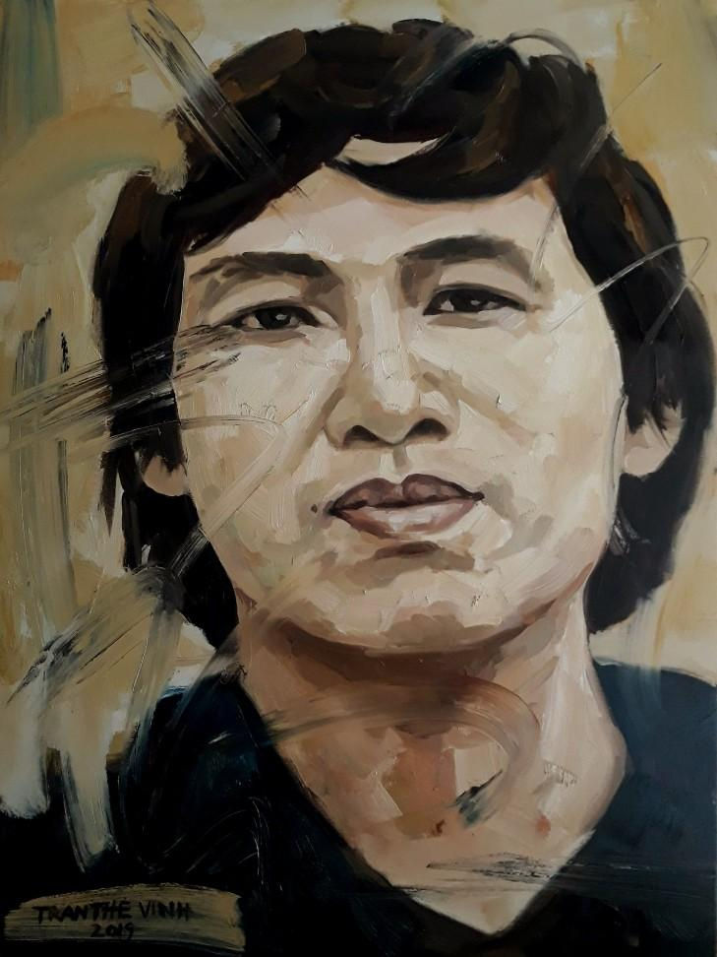
ĐỌC HIỂU VĂN BẢN
1. Tác giả
  Lưu Quang Vũ (1948 – 1988), ông sinh ra ở Phú Thọ, là con trai của nhà viết kịch Lưu Quang Thuận.
  Ông để lại di sản văn học đồ sộ gồm kịch, thơ và tiểu luận, với các tác phẩm như Hồn Trương Ba, da hàng thịt, Hương cây, Tôi và chúng ta, Sống mãi tuổi 17, Nàng Xita, Ngọc Hân công chúa,...

Slide 27
ĐỌC HIỂU VĂN BẢN
1. Tác giả
  Kịch của Lưu Quang Vũ thể hiện nhiều cách tân độc đáo; quan tâm thể hiện xung đột trong cách sống và quan niệm sống, bày tỏ khát vọng hoàn thiện nhân cách con người.
  Lưu Quang Vũ là hiện tượng đặc biệt của sân khấu kịch trường những năm tám mươi của thế kỉ XX, và cũng là nhà soạn kịch tài năng nhất của văn học nghệ thuật Việt Nam hiện đại.

Slide 28
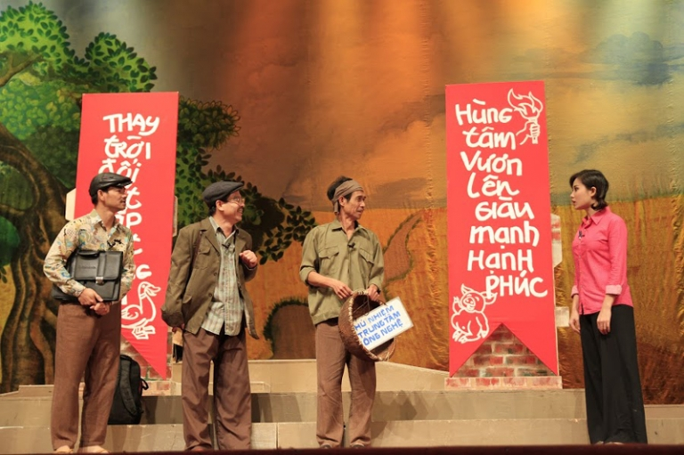
ĐỌC HIỂU VĂN BẢN
2. Văn bản
  Xuất xứ: Văn bản được trích từ tác phẩm Bệnh sĩ; thuộc cảnh mở đầu của vở kịch.
  Nội dung chính: là cuộc họp thông báo những đổi mới của xã Hùng Tâm từ tên xã đến chức vụ của một số người.

Slide 29
3. ĐỌC HIỂU VĂN BẢN
Nhiệm vụ 2: Tìm hiểu đặc trưng thể loại hài kịch trong văn bản “Đổi tên cho xã”
  HS thực hiện nhóm đôi Phiếu học tập 02 Đặc trưng thể loại hài kịch trong văn bản Đổi tên cho xã.
  Thời gian: 05 phút

Slide 30
3.2. Đọc hiểu chi tiết
a. Đặc trưng thể loại hài kịch trong văn bản “Đổi tên cho xã”
Đặc trưng | Biểu hiện trong văn bản Đổi tên cho xã
Cốt truyện | Văn bản kể về sự việc xã Cà Hạ sắp được đổi tên, sự việc diễn ra trong buổi công bố tên xã mới vô cùng long trọng. Việc đổi tên xã khiến chính quyền xã phải phân công lại nhiệm vụ cho từng người. Sau khi nghe phân công nhiệm vụ, ông Độp thắc mắc về nhiệm vụ của mình và được giao cho vị trí chủ nhiệm trung tâm Triệt sản gia súc. Chưa ai hiểu rõ được nhiệm vụ mình được giao là gì, mọi người bàn tán rất nhiều. Kết thúc văn bản là cuộc nói chuyện của ông Nha, ông Thỉnh và Văn Sửu cho thấy sự hài hước, trào phúng của văn bản này.

Slide 31
3. ĐỌC HIỂU VĂN BẢN
Đặc trưng | Biểu hiện trong văn bản Đổi tên cho xã
Trình bày văn bản kịch | Chữ in( tên nhân vật), có dấu hai chấm (gạch ngang) trước lời thoại Chỉ dẫn sân khấu in nghiêng trong ngoặc đơn.
Xung đột / mâu thuẫn | Giữa cái xấu và cái tốt; cái chân thật với cái giả dối.
Nhân vật chính | Chủ tịch xã Toàn Nha

Slide 32
3. ĐỌC HIỂU VĂN BẢN
3.2. Đọc hiểu chi tiết
Đặc trưng | Biểu hiện trong văn bản Đổi tên cho xã
Yếu tố tạo kịch tính | Lời thoại của nhân vật
Thủ pháp trào phúng | Thủ pháp phóng đại
Đối tượng tiếng cười | Kiểu người háo danh, chuộng hình thức
Ý nghĩa vở kịch / Thông điệp | Phê phán lối sống hão danh, sĩ diện

Slide 33
3. ĐỌC HIỂU VĂN BẢN
3.2. Đọc hiểu chi tiết
Nhiệm vụ 3: Hoạt động :
TỪ NHÀ RA XÃ
GV chia lớp thành 4 nhóm, mỗi nhóm có 6-7 học sinh. Từng nhóm sẽ phân công nhóm trưởng điều khiển thảo luận, và thư ký để ghi vào giấy A4 đã được GV phát.
Ở mỗi trạm HS có tối đa 6 phút để thực hiện nhiệm vụ. Hết thời gian, các nhóm di chuyển theo chiều kim đồng hồ. GV cần chỉ định vị trí của mỗi nhóm tương ứng với các trạm khác nhau.

Slide 34
Đọc hiểu chi tiết
1. Mâu thuẫn / xung đột
Mâu thuẫn giữa cái tốt và cái xấu
Ông Nha vẽ ra một viễn tưởng cao đẹp về một xã phát triển, giàu mạnh
thực tế ông không hiểu bản chất vấn đề; những gì ông làm đều chỉ đẩy người dân vào cái nghèo đói.
Sự đối lập giữa sự chân thực, thật thà>< sự giả dối, ảo tưởng, hão huyền, sĩ diện.

Slide 35
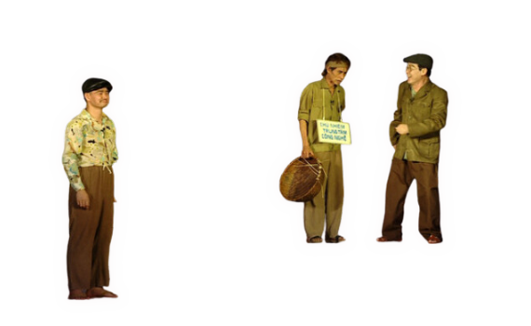


2. Nhân vật
a. Ông Toàn Nha
Lí tưởng: Muốn xã Cà Hạ phát triển giàu mạnh
Hành động:
  Trang trí Ủy ban xã: nhiều cờ quạt, khẩu hiệu, áp phích, bản đồ.
  Đổi tên xã: Cà Hạ sang Hùng Tâm.
Tổ chức, trang trí cuộc họp hoành tráng, hào nhoáng.

Slide 36

2. Nhân vật
a. Ông Toàn Nha
Ngôn ngữ:
  Ngôn ngữ của ông Nha không phù hợp với một cuộc họp có tính trang trọng. Lời nói có nhiều từ ngữ không rõ nghĩa như: ta bung ra, ta bung ra pháo.
  Ông Nha càng cố nói những từ khoa học, thì càng lộ ra nhiều sự thiếu hiểu biết của mình.
Lời nói dài dòng, văn hoa, sáo rỗng nhằm làm nổi bật một con người chỉ có nói mà không có làm.

Slide 37
Nhân vật chủ tịch xã Toàn Nha thuộc kiểu người chuộng hư danh, thích lối sống giả dối, mắc bệnh hình thức,… không chú trọng nội dung, chất lượng công việc.
Tính cách:
Háo danh, khoa trương, thùng rỗng kêu to

Slide 38

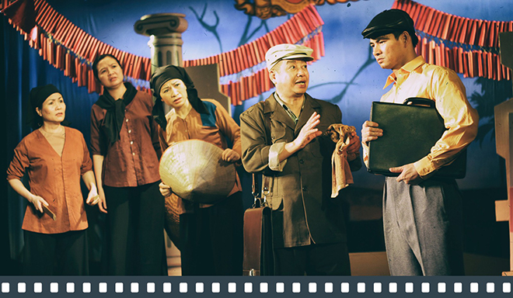
b. Các nhân vật khác
  Ông bà Độp, ông Thình -> là những người thật thà, giản dị, chất phác.
  Văn Sửu: giả dối, ra oai, quan cách.

Slide 39
3.2. Đọc hiểu chi tiết
c. Thủ pháp nghệ thuật
Thủ pháp phóng đại (nói quá): được phóng đại lên nhiều lần bằng các lời lẽ hoa mĩ, sáo rỗng để người đọc thấy rõ bệnh khoa trương, hình thức đến mức giả dối, lố bịch của chủ tịch xã Toàn Nha.

Slide 40


3.2. Đọc hiểu chi tiết
Văn bản Đổi tên cho xã đem đến cho em những thông điệp, bài học nào?

Slide 41


3.2. Đọc hiểu chi tiết
3. Bài học
  Lên án lối sống hão danh, sĩ diện.
  Hãy sống là chính mình.

Slide 42
Quan sát văn bản và chỉ ra cách trình bày kịch bản có khác với cách trình bày một truyện ngắn, kí, thơ không? Lấy ví dụ làm rõ nếu có.

Slide 43
✔ Theo em, văn bản Đổi tên cho xã đã nêu lên và phê phán hiện tượng nào trong xã hội? Điều đó còn có ý nghĩa với cuộc sống hôm nay không? Hãy liệt kê những tác hại mà hiện tượng này ảnh hưởng đến cuộc sống của con người.

Slide 44


TỔNG KẾT
LUYỆN TẬP
Nhiệm vụ 1:
  HS xây dựng sơ đồ tư duy chiến thuật đọc-hiểu thể loại hài kịch.
  HS thực hiện theo nhóm đôi
  Thời gian: 05 phút

Slide 45
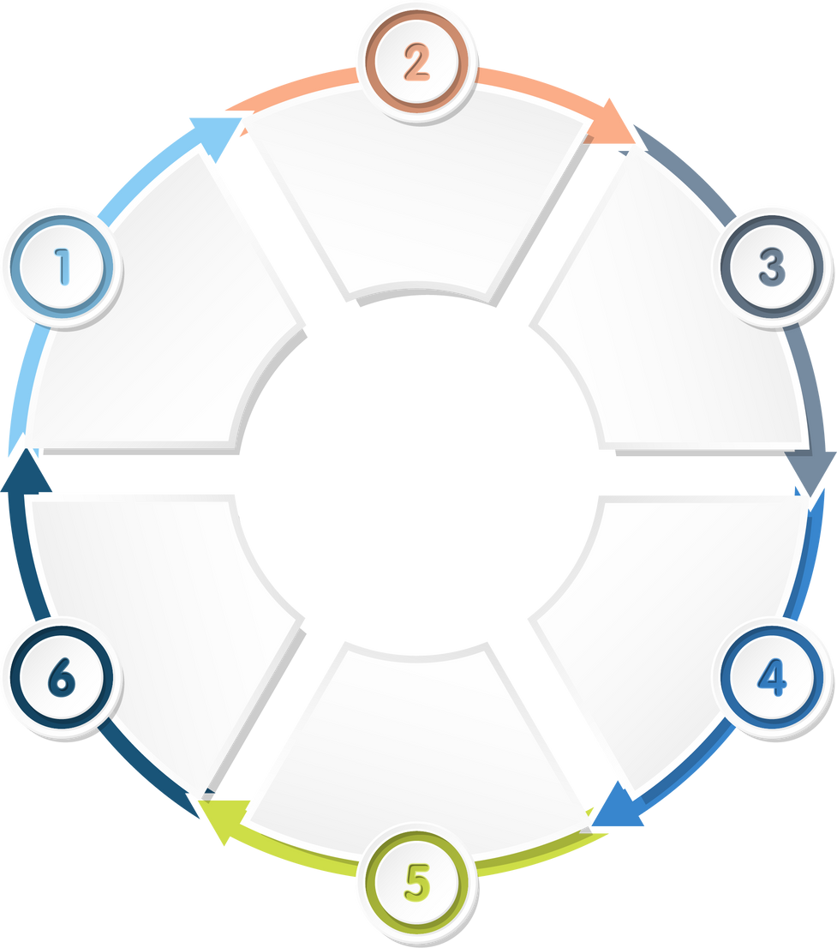
Nhận diện các tình huống, xung đột tạo kịch tính
Nhận diện nhân vật (qua lời thoại, cử chỉ; tính cách qua những biến cố)
Xác định hình thức trình bày của văn bản kịch
Rút ra bài học từ văn bản và nói lên suy nghĩ của bản thân về những vấn đề đó
Thủ pháp trào phúng
Đối tượng tiếng cười (Kiểu người / thói xấu)

Slide 46

4. LUYỆN TẬP
Nhiệm vụ 2:
Em có đồng tình với lối sống ham chuộng danh lợi của một số bộ phận giới trẻ hiện nay không? Vì sao? Hãy trình bày thành đoạn văn khoảng 8-10 câu.
HS làm cá nhân PHT 04
Thời gian: 10 phút

Slide 47
Mở đoạn | Dẫn dắt, giới thiệu về lối sống ham danh lợi của một bộ phận giới trẻ hiện nay.
Thân đoạn | Ham chuộng danh lợi là như thế nào? Biểu hiện. Em đồng tình hay không đồng tình với lối sống đó? Vì sao? (Nêu ít nhất 2 lí lẽ, 1 bằng chứng)
Kết đoạn | Liên hệ bản thân

Slide 48
5. VẬN DỤNG
  Đọc trước văn bản Ông Giuốc-đanh mặc lễ phục và thực hiện theo phiếu học tập.
  Nhóm Diễn viên: Sân khấu hóa vở kịch Ông Giuốc-đanh mặc lễ phục.

Slide 49


Xin chào và hẹn gặp lại các em!

